Slide 1
超限学习过程的精华
Ben Koo

Slide 2
人工智能时代的迷思
是否有一个能贯穿所有知识体系的内核？

Slide 3

Will “The Master Algorithm” Reframe Our World?
Bill Gates’ recommendation
The main idea of this book:
Processing data through a single universal learning algorithm— can get all the knowledge from the past, the present, and the future
Pedro Domingos, TMA, P. 25
中译本

Slide 4
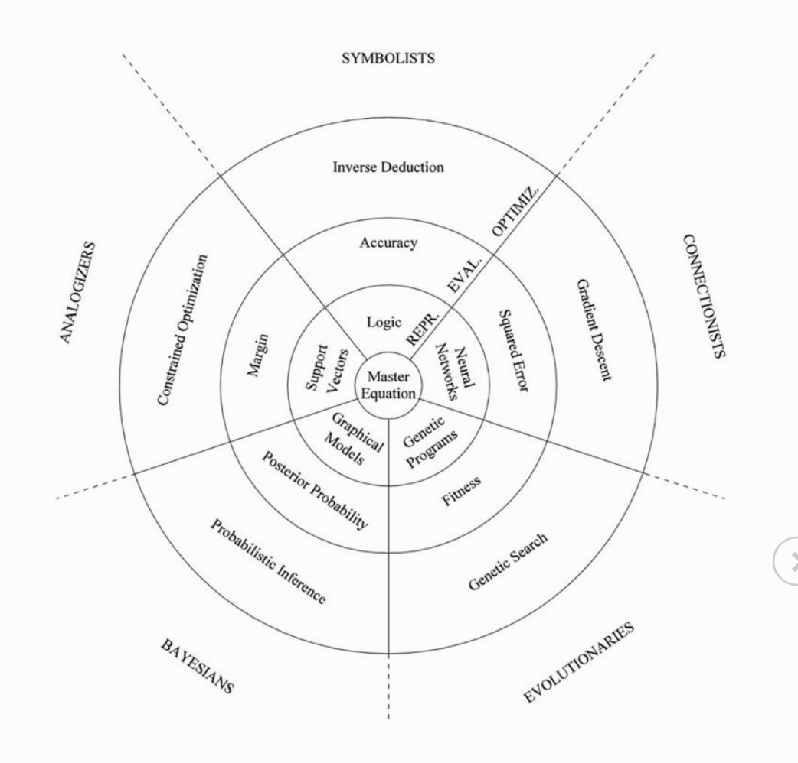
为何有五个知识部落？

Slide 5
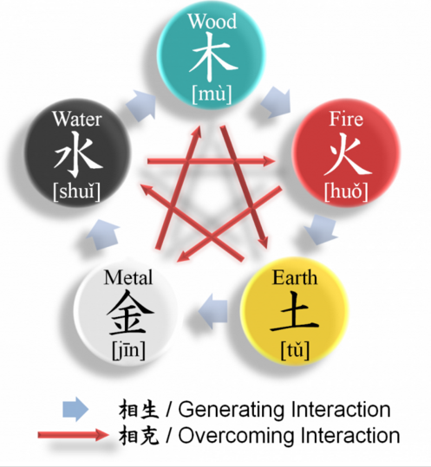
五个知识部落的相生相克
符号逻辑
类比认知
神经网络
因果概率
基因演化

Slide 6
对应的企业功能

Slide 7
五种功能部门的协同，需要Byzantine 将军的算法
在网络化数字资产交易过程中，
必须要有一套可信的机制来确认
参与者的忠诚度。
从而发展出了Blockchain/HashGraph
等技术的支撑点。
http://slideplayer.com/slide/5163640/

Slide 8
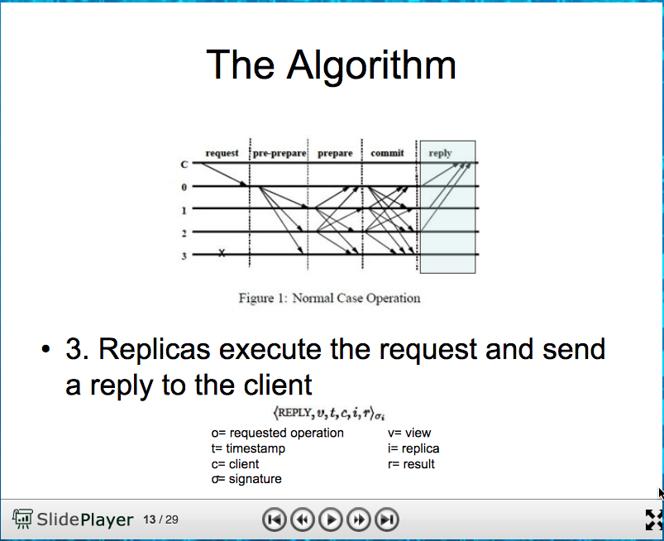
Byzantine 将军的算法, 就是分布式的决策系统
http://slideplayer.com/slide/5163640/ Slide 13 of 29

Slide 9
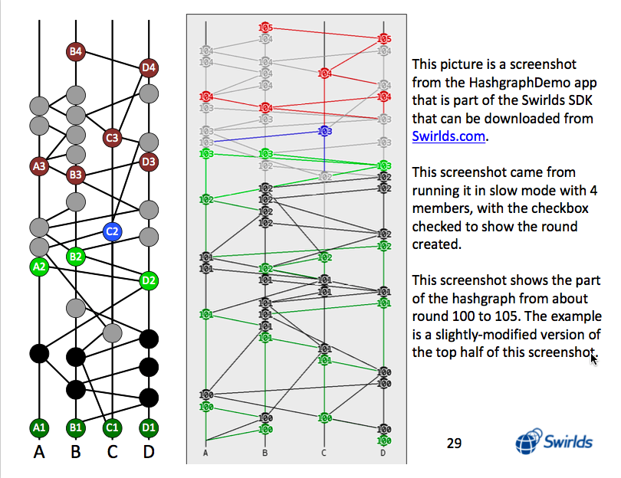
HashGraph 未来的区块链数据结构

Slide 10
Git: Project Level Coordination Service

Slide 12
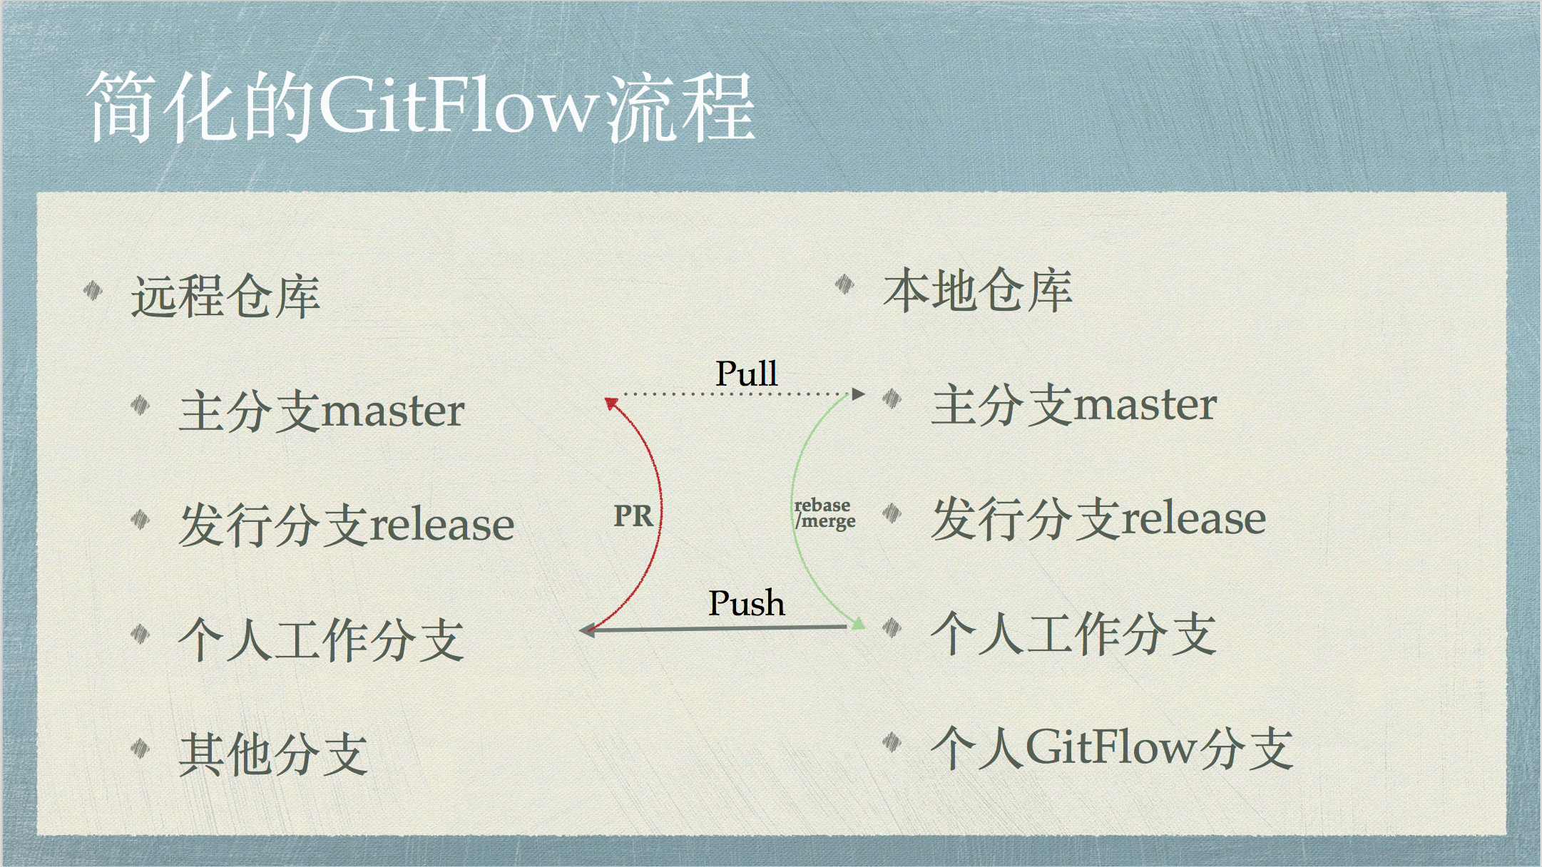
这张图像什么？

Slide 13
应用在企业场景的知识管理
从创业开始的行为导引体系：有现成的工作模版：
Logic Model, Holacracy, Entrepreneur's Discipline, Community Canvas…
数字资产的内容：
用数字资产的加密管理方法：Git, HashGraph, Blockchain,。。。
动态数字服务，使用产业化的数字资产：Docker, RTK，…
内容的集成与包装，需要使用 ELK Stack, MediaWiki, GitHub等技术
配合超限学习过程的出版工作流程，集成所有数字资产的发布流程。
包括对过程数据的储存、数字内容交易的定价

Slide 14
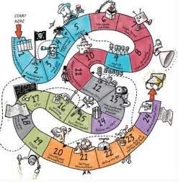
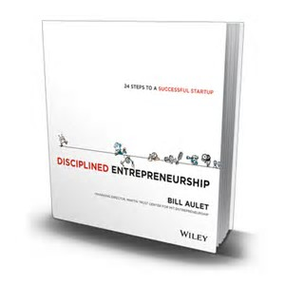
企业家是否能有一个从头开始的训练体系？

Slide 15
能将五个不同语汇交互翻译的机制
Curry-Howard-Lambek Isomorphism
Category Theory: Composability, Transitivity, Computability

Slide 16


五个不同领域的知识必需要经过一个统一的翻译机制
Curry-Howard-Lambek Isomorphism
Can be represented in Category Theory Notation as :
A
B
Domain
Codomain
Data Gathering
Data Specifications
Identity Functor
Identity Functor
Eevery connection is reversible
Codomain
Domain
Infinite possibilities!!!
Find the viable paths to succeed!
Notes:
Identity functor

Slide 17
Curry-Howard Isomorphism可用来拓展Byzantine 将军算法的运用场景
https://openclipart.org/detail/217095/byzantine-generals-problem

Slide 18
Docker （产业化的微服务）一种将所有计算过程“同构化”的数字资产发布方式
https://www.docker.com/survey-2016

Slide 19
不同范畴的 数字资产的格式与内容管理工具
Content Type | Workflow Unit | Supporting Tools
File(文本） | Individual Activity | MediaWiki, Text Editor
Directory (文件夹） | Collaboration Efforts | Git, GitLab, GitHub
Micro Service (微服务） | Computational Service | Docker/RTK/…
Configuration and Deployment (监控) | Development & Operations (DevOps) | Kubernetes/Trello/WeSlack
Physical Environment (物理环境） | Context Specific Services | Maker Space Schools

Slide 20
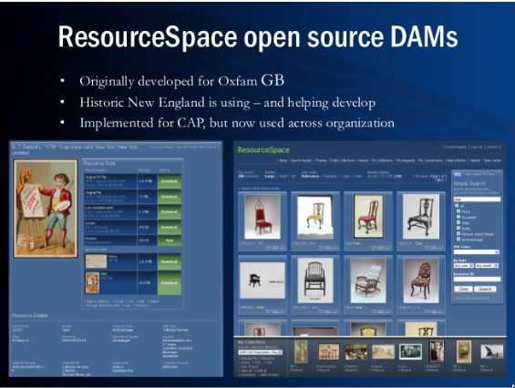
数字资产的开源管理工具 也可以被Docker发布

Slide 21
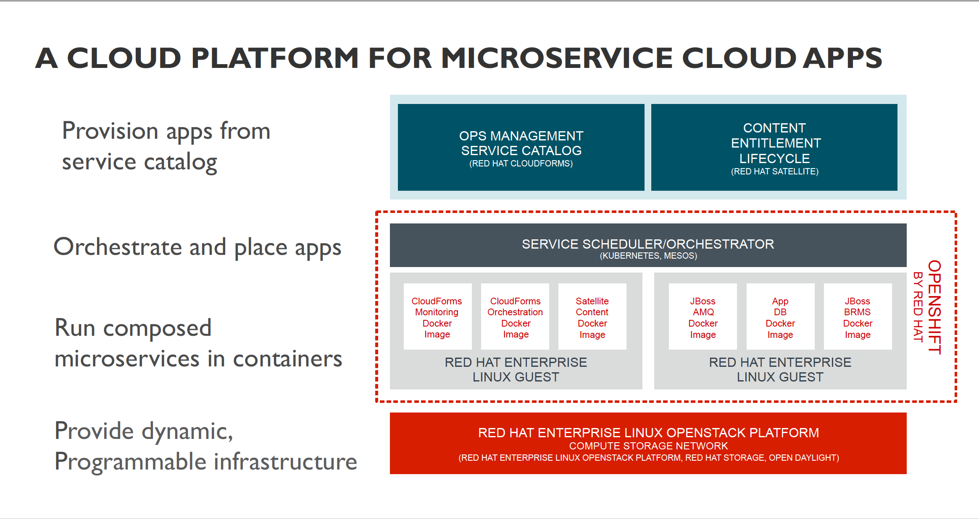
https://www.slideshare.net/ghaff/what-manufacturing-teaches-about-devops

Slide 22
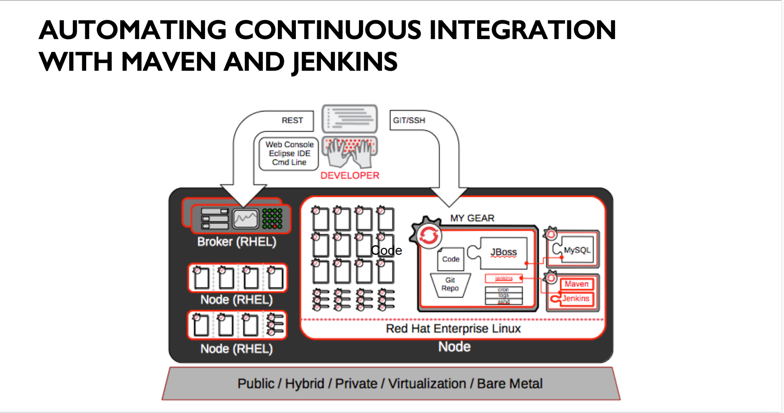
https://www.slideshare.net/ghaff/what-manufacturing-teaches-about-devops

Slide 23
数字资产的搜寻和内容展现的微服务 ELK Stack
Docker
（微服务）

Slide 24
数字资产的搜寻和内容展现的微服务

Slide 25
不论群体或是个人的“认知”都可用隐喻来解释
所以我们可以用一个终极算法来统合所有知识
认知科学 | 数学（范畴论） | 社会学
本体隐喻 | 集合中的元素、特定的数值（0、1、3、e、pi、), 代数符号 （x、y、z）、 | 已知概念（数字、机构、指标、货币、。。。）
空间隐喻 | 数值之间的对应关系，（函數 Function) | 历史关系、合作关系 （产业链上下游关系），竞争关系
系统隐喻 | 不同範疇（Category）之間的結構對應关系（函子，Functor） | 知识地图、战略地图、产业或知识体系的演进过程（过程本身当作一种新旧之间的联系）

Slide 26
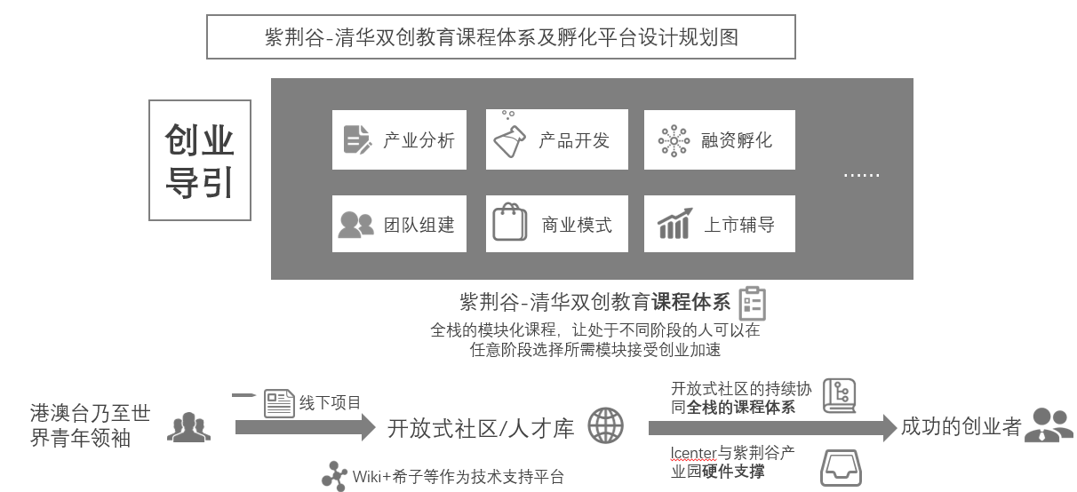



基于计算思维和工具所开发的创业课程

Slide 27




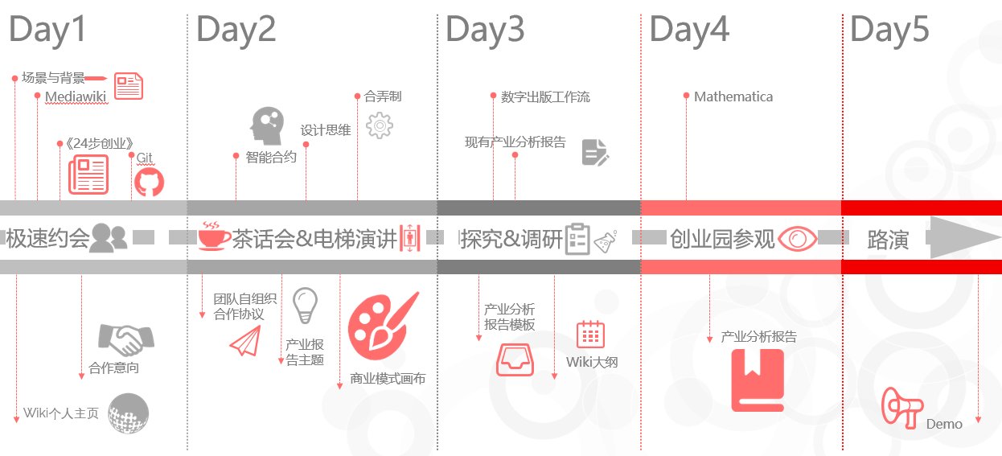
的课程结构
Logic Model
kubernetes
Trust-Worthy
Computing
Docker Compose

Slide 28


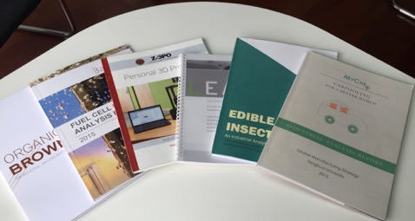
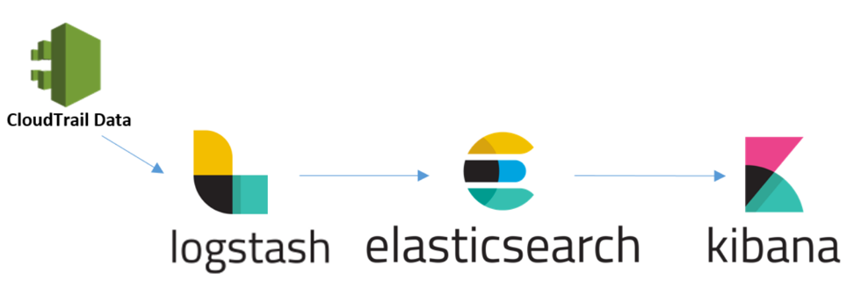

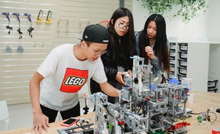




形成创业计划的数字出版工作流

Slide 29

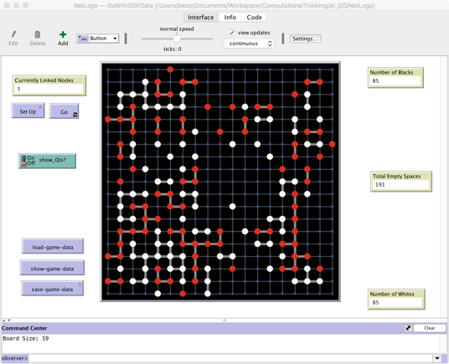



以人工智能围棋当作微服务系统的测试案例
Notes:
J. Arlen Cooper

Slide 30
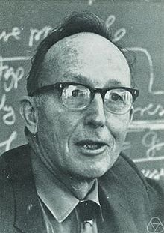
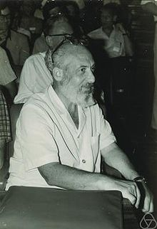
Founders of Category Theory: Saunders Mac Lane/Samuel Eilenburg
https://en.wikipedia.org/wiki/Saunders_Mac_Lane
https://en.wikipedia.org/wiki/Samuel_Eilenberg
Notes:
Category theory has become an important role in contemporary mathematics and theoretical computer science.

Slide 31
Mathematical Models: A Sketch for the Philosophy of Math (1981)
Mathematics begins with puzzles and problems dealing with combinatoric and symbolic aspects of the general human experience. Some of these aspects turn out to be systematic and intrinsic, rather than arbitrary and tied to one context. … These observations can be described as starting with a variety of human activities, each one of which leads more or less directly to a corresponding portion of mathematics:
http://links.jstor.org/sici?sici=0002-9890%28198108%2F09%2988%3A7%3C462%3AMMASFT%3E2.0.CO%3B2-D
Notes:
Category theory has become an important role in contemporary mathematics and theoretical computer science.

Slide 32





Arrows are “mappings” between objects, categories and functors
Category theory : Arrow chasing
1. Function
$$A \underset{→}{ f } B$$
$$A$$
Object / Set $A$
Category $S$
A function $compares two objects$
2. Functor
B
$$S$$
$$\underset{→}{ F }$$
$$T$$
E
A Functor $compares two$categories
A
C
D
F
$$S \underset{→}{ F } T$$
Functor $F$
$$F$$
3. Natural Transformation
A Natural Transformation compares two Fuctors
$$S$$
$$η$$
$$T$$
$$F \underset{→}{ η } G$$
Natural Transformation $η$
Source : Schalk and Simmons, 2005
$$G$$

Slide 33
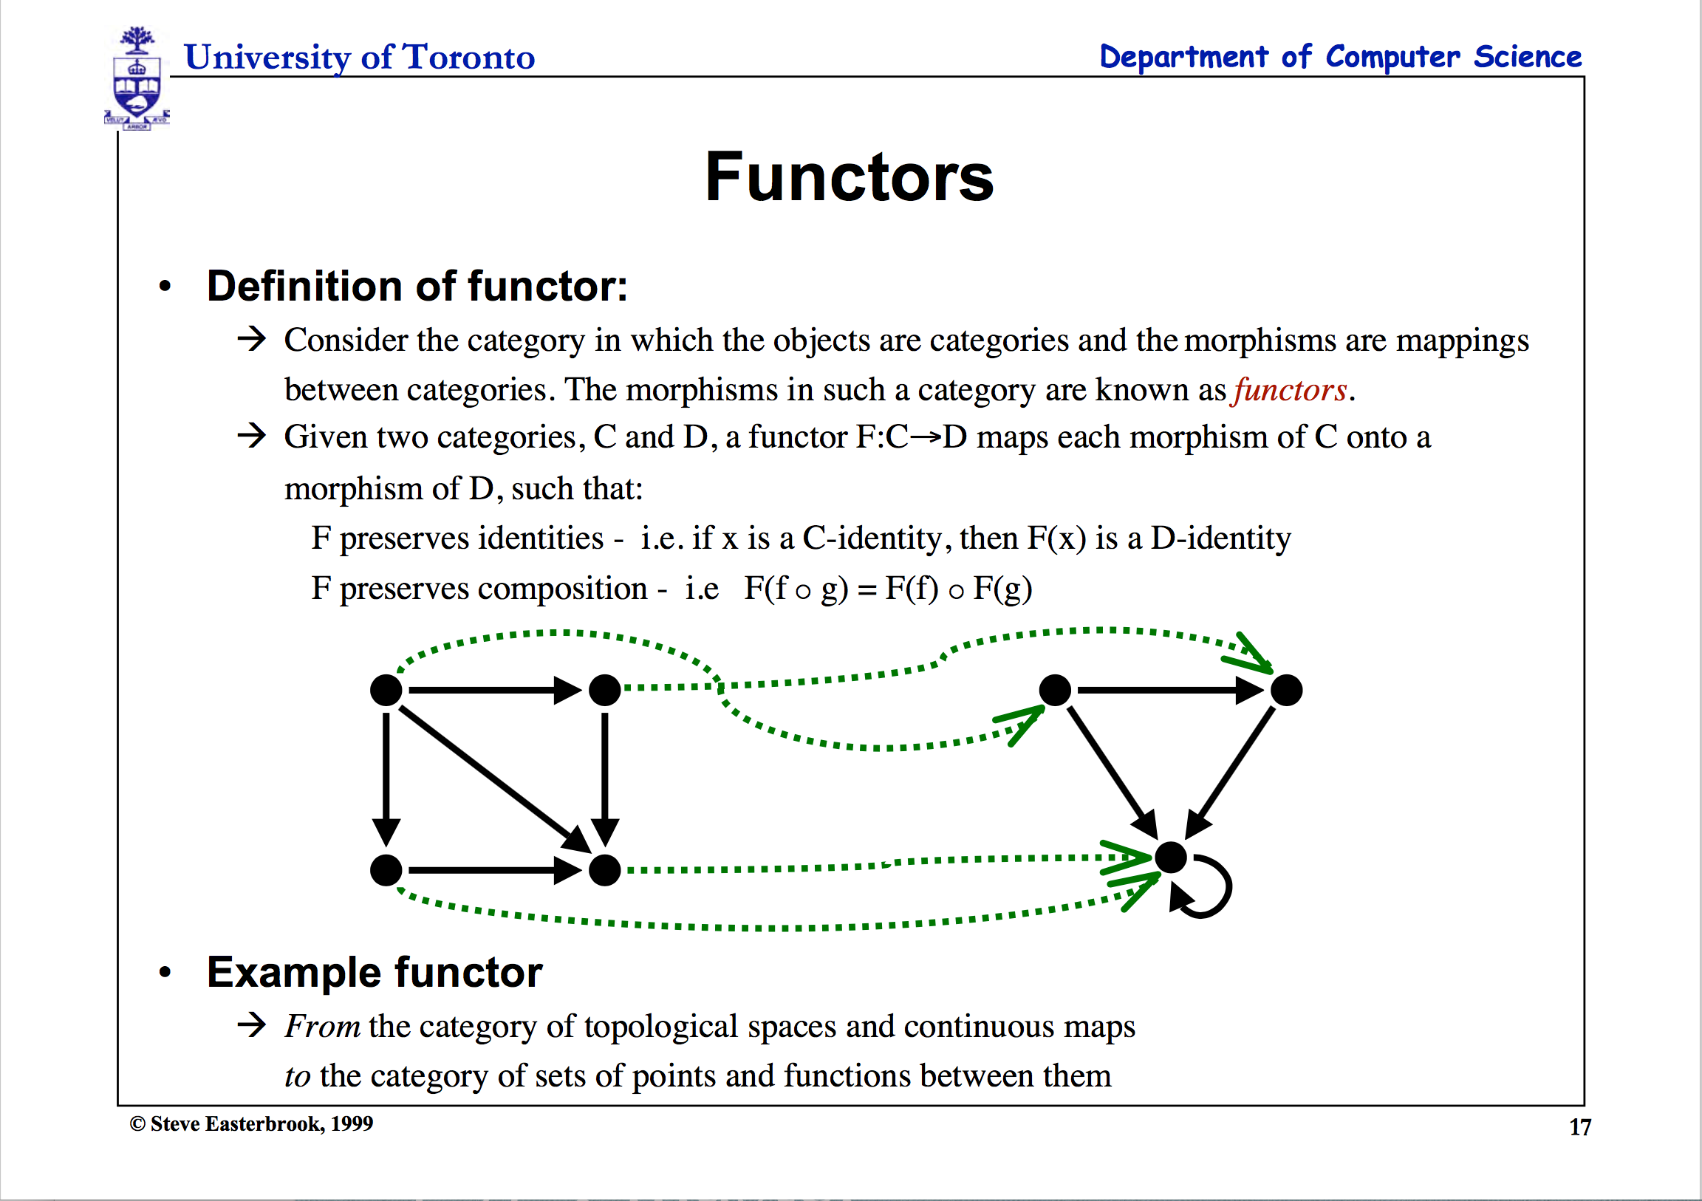

Slide 34
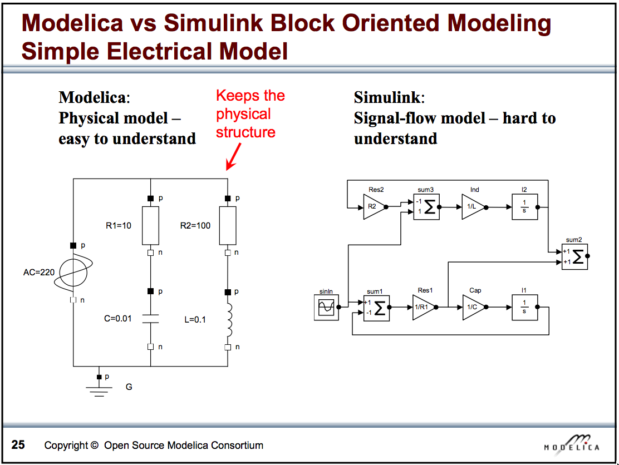
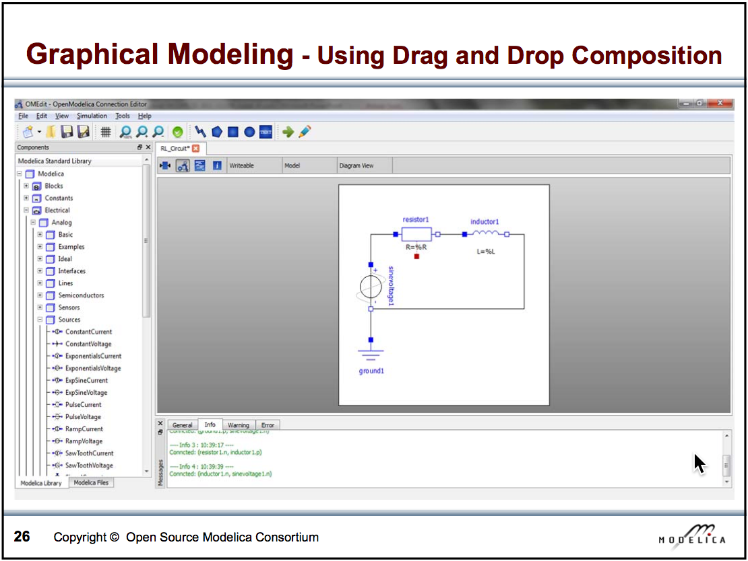
可计算图形语意：Computable Semantics

Slide 35
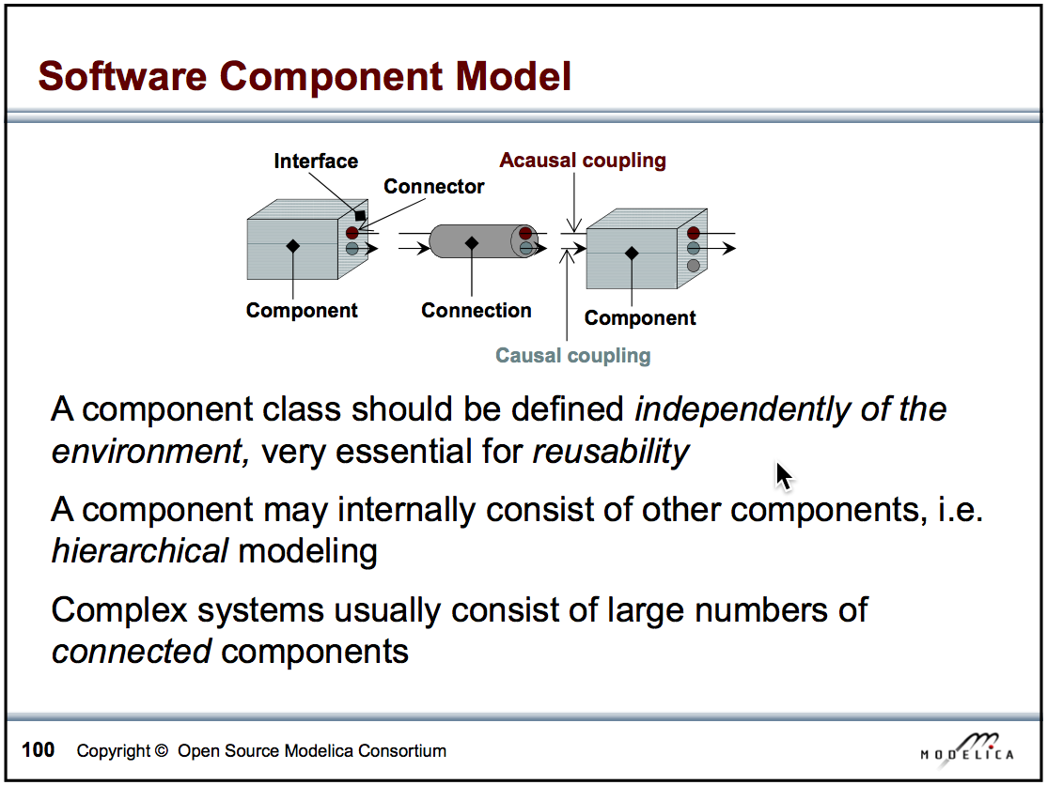
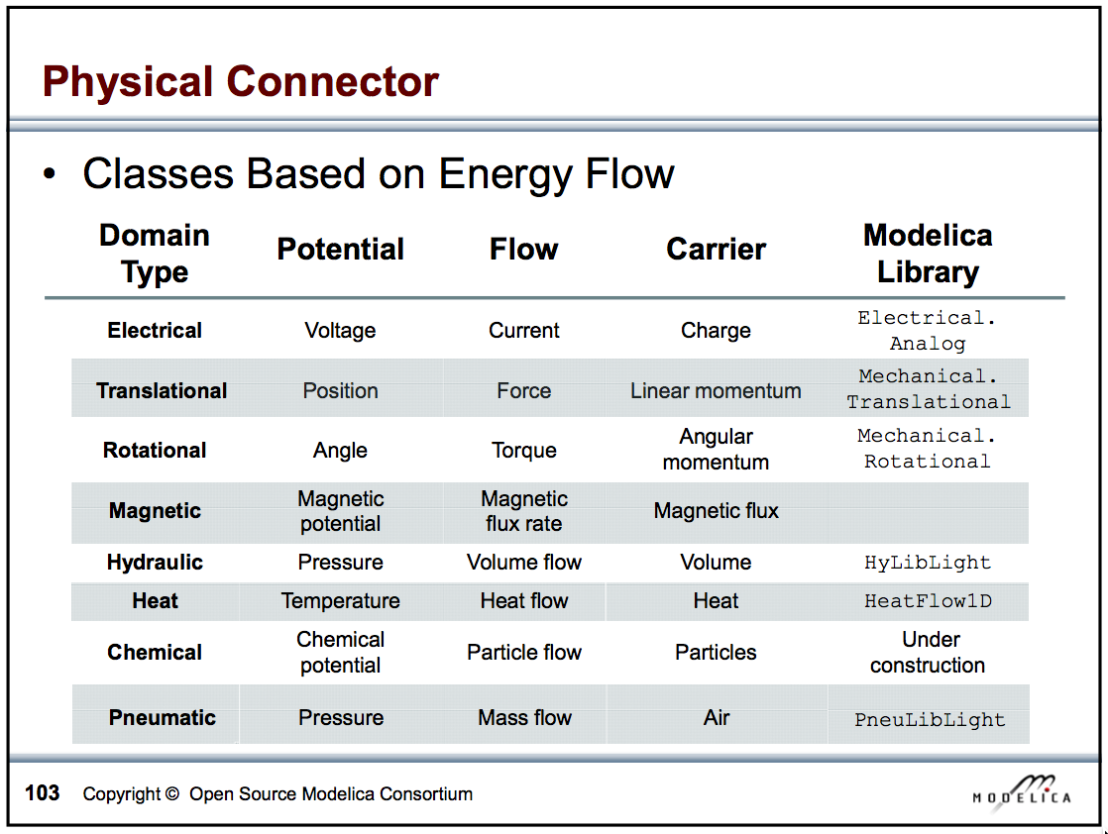
可计算图：Computable Diagrams

Slide 36
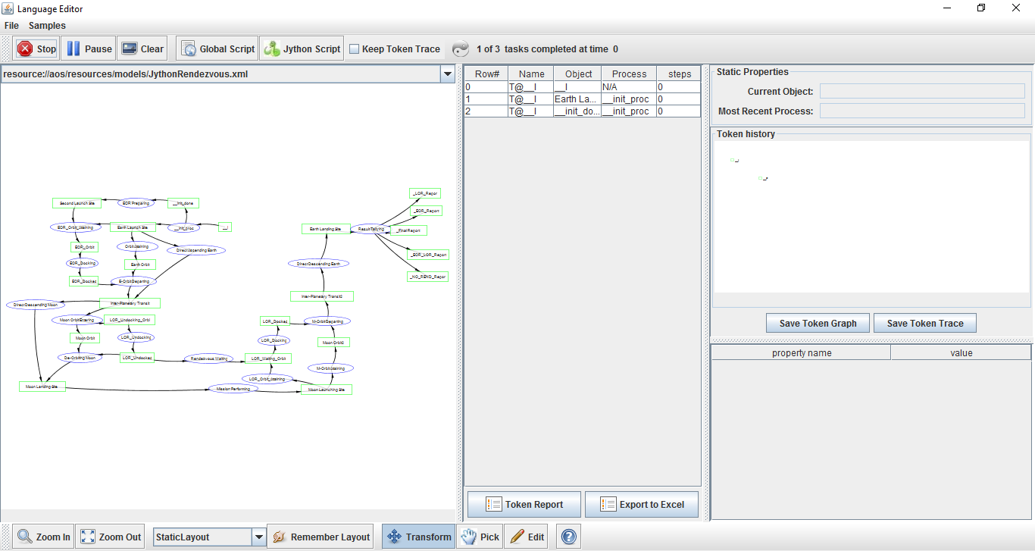
Complex Diagram Can be Simplified by Category Theory
CATEGORY THEORY
OPN Program
computes all the possible
trayectories to
the moon and
back
Author:
Benjamin Koo

Slide 37
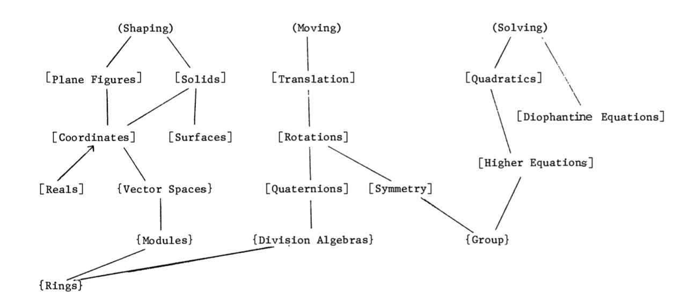
Mathematical Models: A Sketch for the Philosophy of Math (1981)
The Lower part of the Table 1 of the paper
http://links.jstor.org/sici?sici=0002-9890%28198108%2F09%2988%3A7%3C462%3AMMASFT%3E2.0.CO%3B2-D
Notes:
Category theory has become an important role in contemporary mathematics and theoretical computer science.

Slide 38
词汇的比较 （Saunders Mac Lane vs. Modelica）
Counting | Arithmetic, Number Theory
Measuring （度量） | Real Numbers, Calculus, Analysis
Shaping （分辨形体） | Geometry, Topology
Forming （成形） | Symmetry, Group Theory
Estimating （估测） | Probability, Measure Theory
Moving （移动） | Mechanics, Calculus, Dynamics
Calculating （计算） | Algebra, Numerical Analysis
Proving （证明） | Logic
Puzzling （解谜、加密） | Combinatorics, Number Theory
Grouping （聚类） | Set Theory, Combinatorics

Slide 39
范畴论：复杂网络的数学 （John Baez）
尤亦庄： …引力、量子纠缠和人工智能正是在这里走到了一起。它们之间涌现出一个共同的主题，那就是复杂网络。-
本页的图文来自尤亦庄的 “引力、量子与人工智能的深度对话”
：http://mp.weixin.qq.com/s/UBG8-3FKkyE6DrUJ2CXIAA

Slide 40
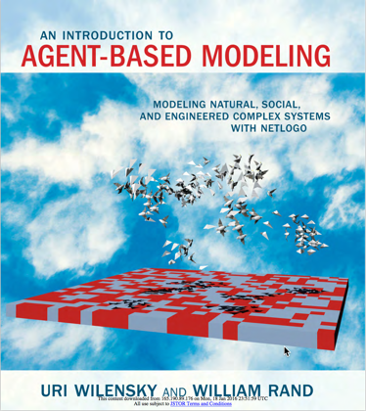
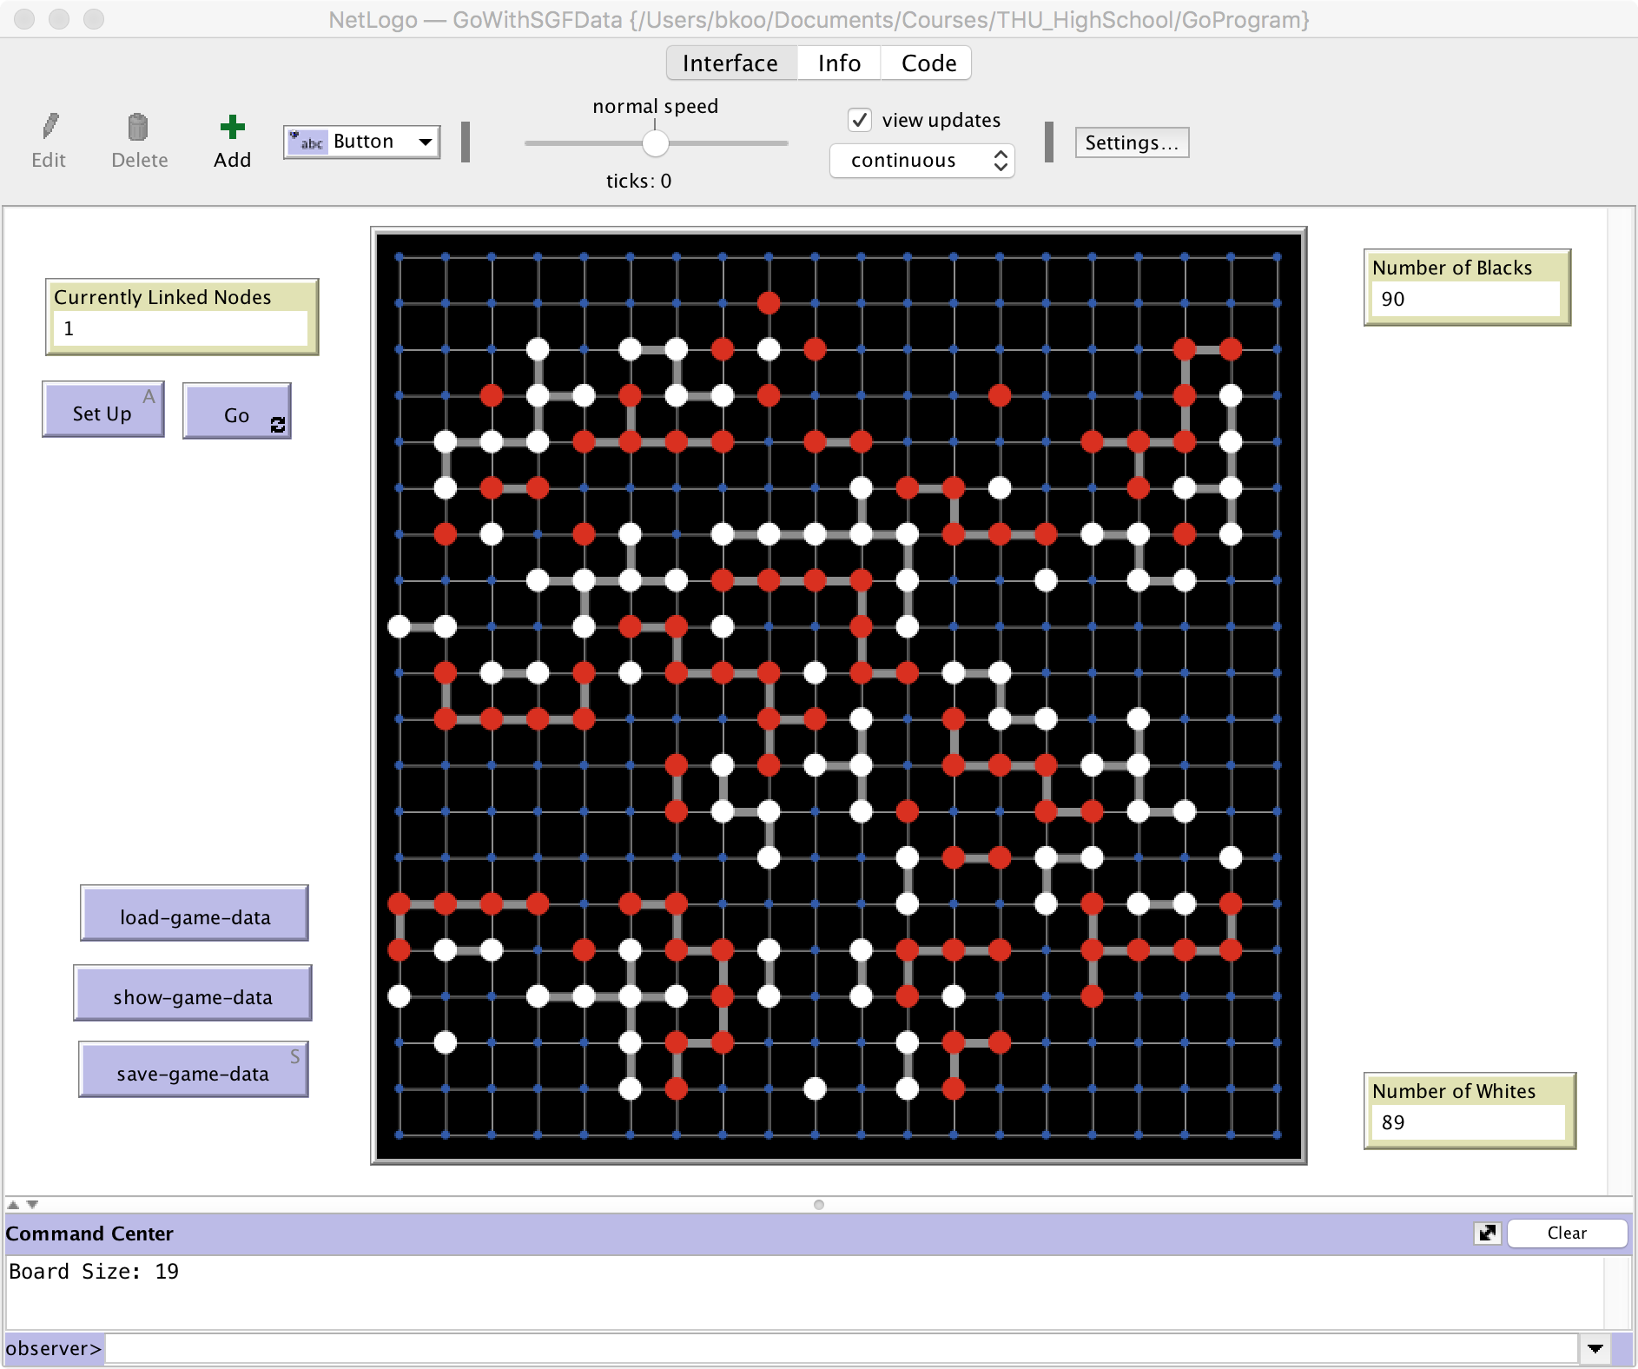
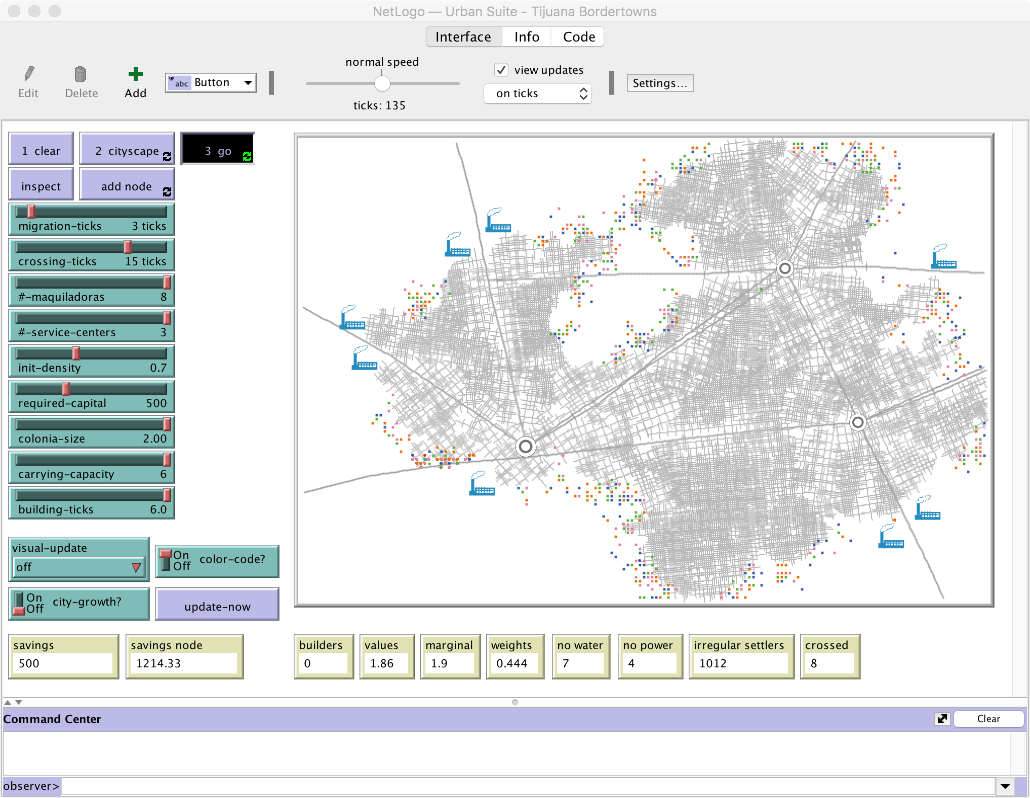
复杂网络专用的编程语言 NetLogo
Agent-based Modeling

Slide 41
用一个通用的底层的资源承载所有计算任务
Holors: A Generalization of Tensors (张量）
Tensorflow: Google开发的张量计算元语言(可依照底层计算资源优化计算)

Slide 42



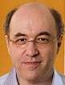

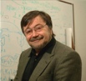


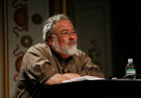

基于计算思维的知分类系统
Software
Hardware
Gene Evolution
Neutral Network
Symbolic Logic
Causal Probability
Cognitive Semantics
T. Kuhn
Content
IoT and Quantum Computing
TPU
GPU
CPU
Big Data
Computed Data
Artificial Data
Thinking
Standard
D. Hassabis
Distributed
Centralized
General Protocol
S. Wolfram
Extreme Learning Process
J. Pearl
Forms of Knowledge
Computable collective learning system
G. Lakoff
Memory space, theme
Computational ability, energy, equipment
Coding strategy, structure, algorithm

Slide 43
知识图谱：Ontological Engineering
Ontology engineering … studies the methods and
methodologies for building ontologies:
… formal representations of a set of concepts
… Core ideas and objectives of ontology engineering
are also central in conceptual modeling.
https://en.wikipedia.org/wiki/Ontology_engineering

Slide 44
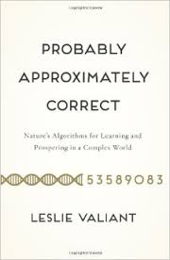

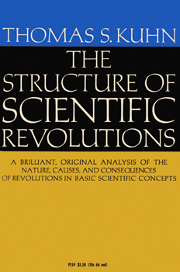

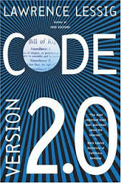

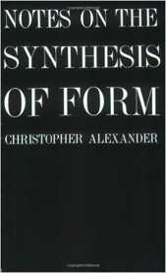
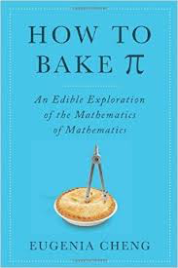

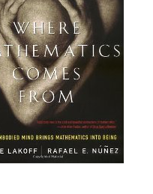
比对不同学科语汇体系之异同
Macro
(History/
Evolution)
Many
Legal
Cases
Meso
(Architecture)
Meso
(Life Science)
Machine and Human Languages
In the digital space.
Micro
(Math/Linguistic)

Slide 45
教育部资助的清华大学学校特色项目： ABC 认知科学与计算思维的课程体系:
刚入门的新生导引课程，全面体验数字社会的群体运作基本机制
经由对人物、科技、机构／制度的线索、撰写产业分析报告
自愿参与课程设计
的前期学生
A. 产业前沿
任务
执行方
挑战
设计方
Industry Frontier
从逻辑闸门到人工智能应用的计算服务系统
B. 计算思维与系统设计
课题
C. 认知基础课的专项
技术架构
汽车设计方法
智能居住系统
制造业与物流服务整合。。。
Domain-Specific Courses
超越学科界限的认知基础
Based on Legal Protocols in Global Creative Commons

Slide 46
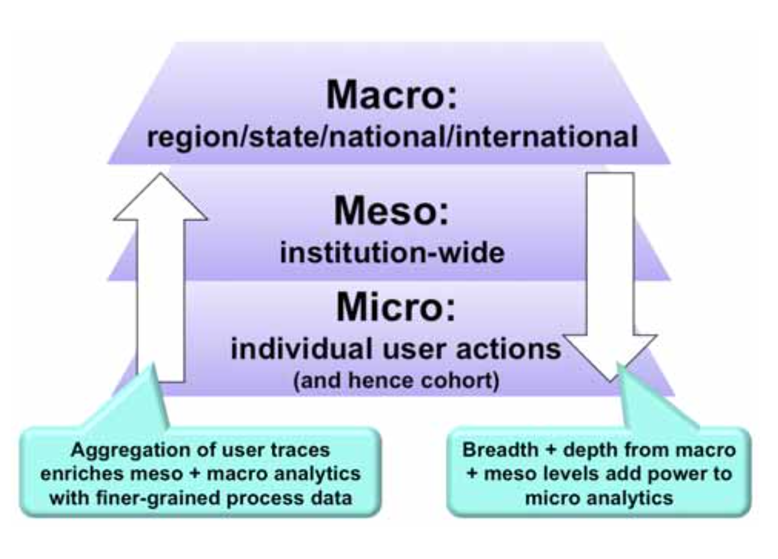
学习行为数据的三层次
法学／社会科学
建筑学院／生物系统/电子化控制系统
生命科学／基础力学／电子元器件
图片来源： UNESCO IITE Policy Brief on Learning Analytics 作者：Simon Buckingham Shum

Slide 47
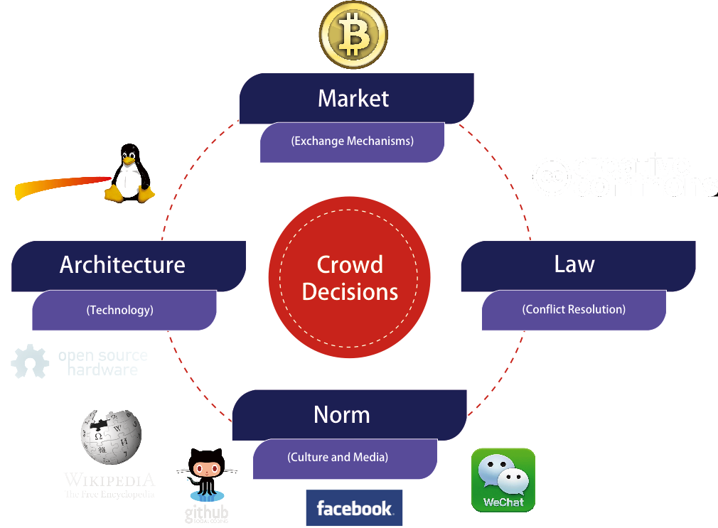


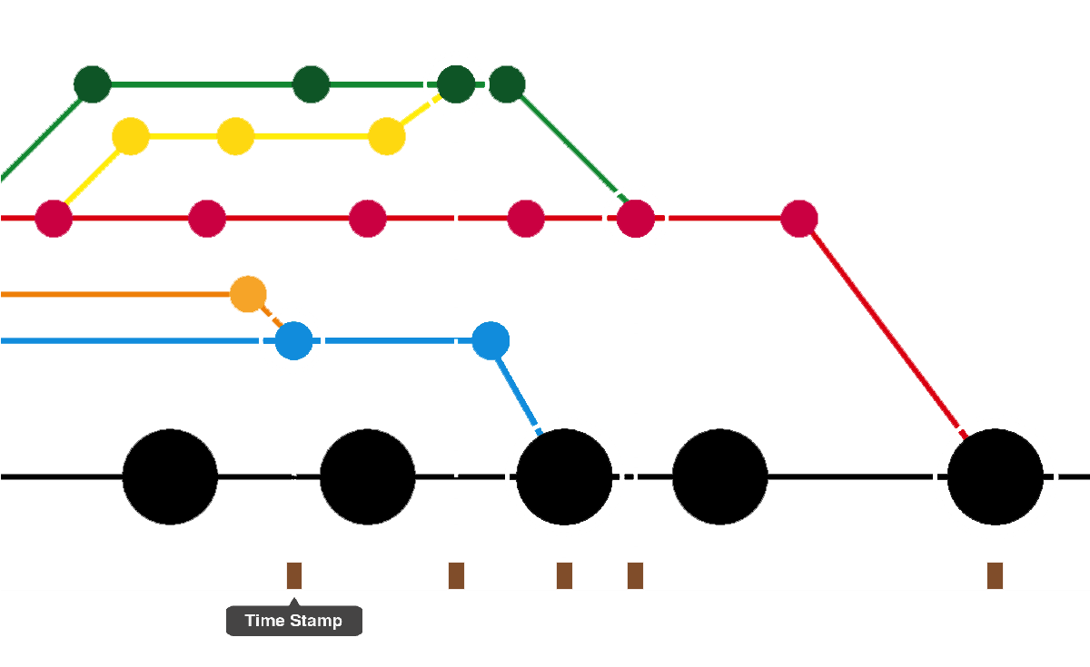
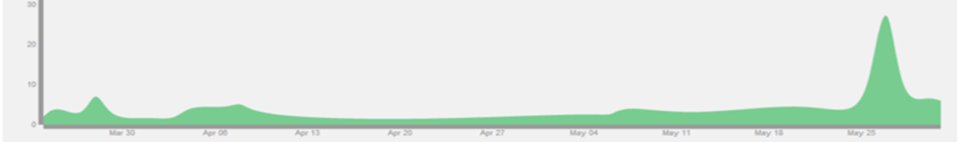

产业前沿的学习是一个涵盖
三个群体学习面向的系统
学习组织的纪律：
四种驱动群体的力量
学习内容：基于产品或服务系统的项目化学习进程
Concept Generation
Resource Planning
Coordi-nation
Engineering Refinement
Market Deployment
学习的过程数据：教学格式要求并配合过程数据的采集

Slide 48
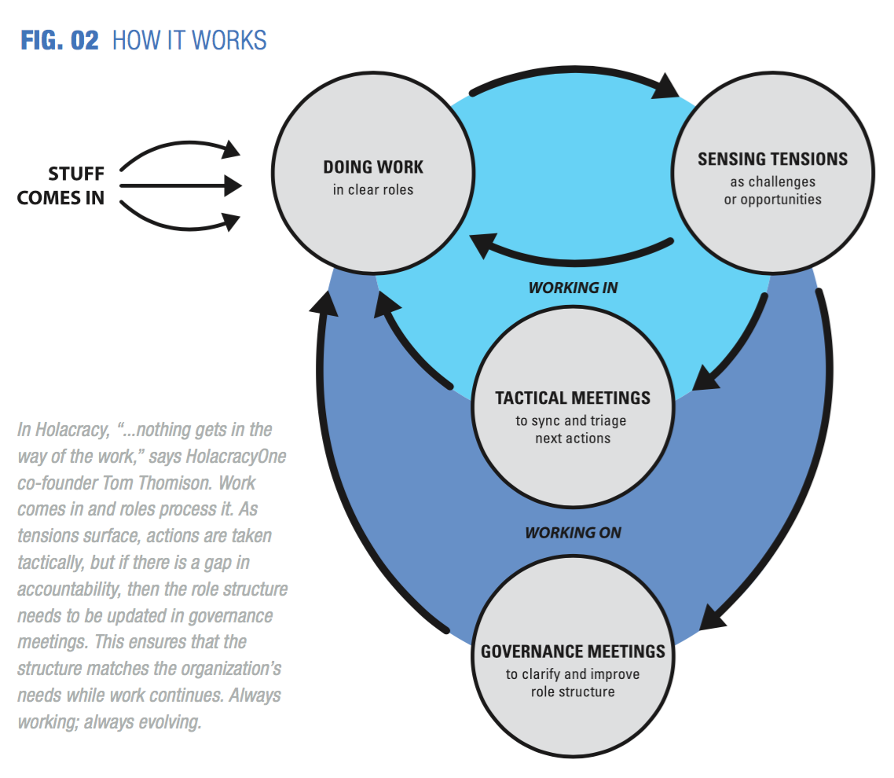

团队协同的工作流程 （Workflow of Operating Systems）
发掘
问题
任务
排程
战术
会议
治理
会议

Slide 49
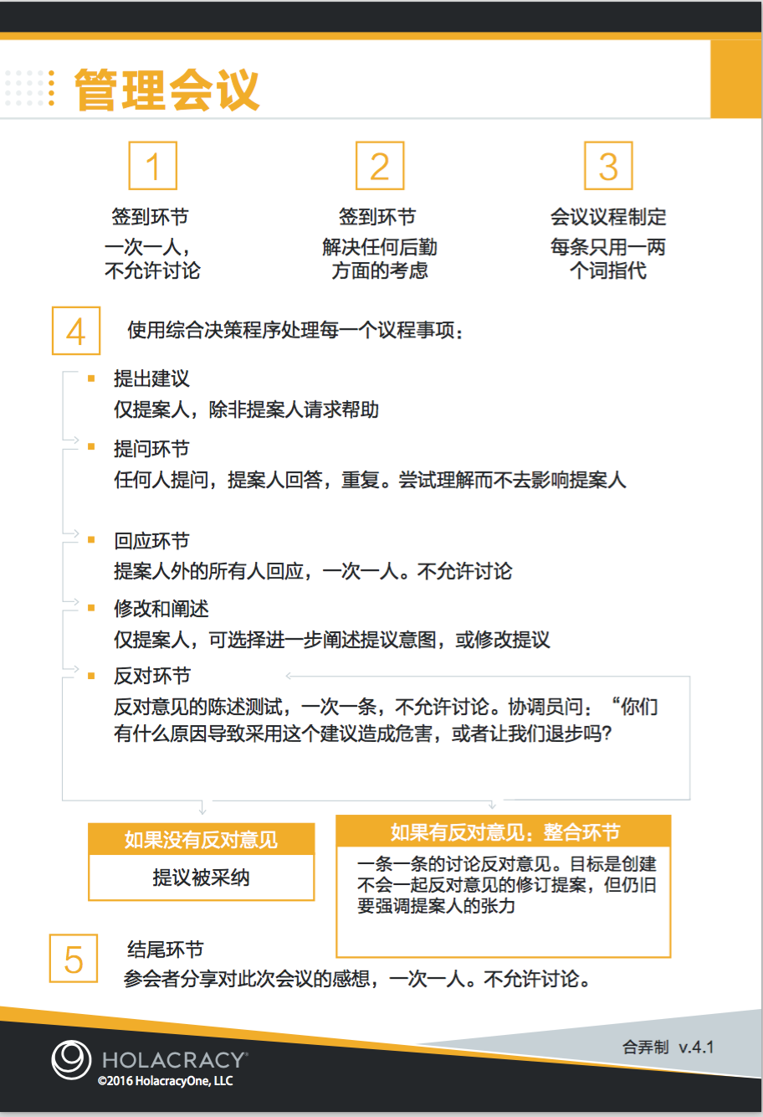
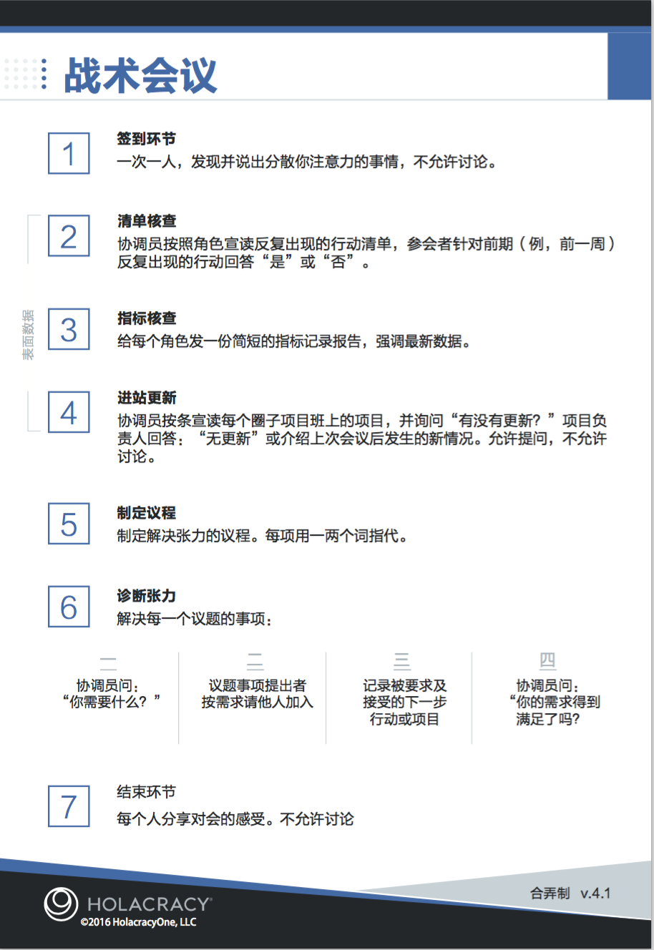
会议进程规范

Slide 50
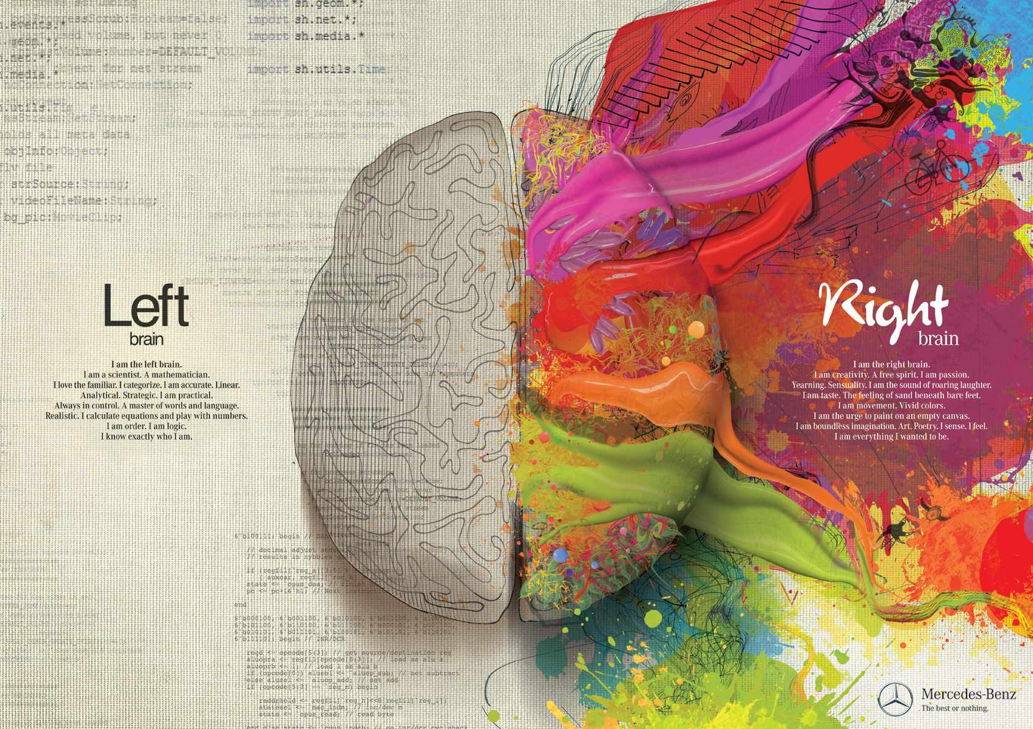
发散与收敛的思维
计算思维
设计思维
https://adsoftheworld.com/media/print/mercedes_left_brain_right_brain_paint

Slide 51
（二分心智）的发散与收敛
Wiktionary的解释
bicameralism (usually uncountable, plural bicameralisms)
(government) The principle of dividing legislative bodies into two chambers with complementary powers and limitations designed to provide checks and balances against one another.
(psychology) The theory that the human brain is lateralised, with one part assuming a decision-making role, and the other a follower role.
https://en.wiktionary.org/wiki/bicameralism

Slide 52
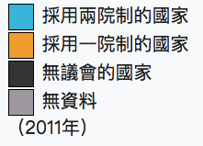
两院制 (Bicameralism)
兩院制起源於羅馬共和國時期，當時設有全是“貴族”產生的元老院和羅馬男性公民產生的“平民”大會，以互相制衡。
图文来自：维基百科 https://zh.wikipedia.org/wiki/兩院制

Slide 53
（二分心智）的电视剧
https://kknews.cc/news/ele8m4.html

Slide 54
（二分心智）的电视剧
Julian Jaynes 認為，3000~4000 年前，人類一直處於無意識狀態。這些沒有意識的人類一切行為都只依賴於二分心智：一半大腦會聽到來自另一半大腦的聲音，
這個聲音會對控制行動的另一半大腦下達命令，
而聽到這種聲音的人類就把它視為了「神的聲音」。
文字截取自：每日頭條
https://kknews.cc/news/ele8m4.html

Slide 55
会议与问题追踪的软件

Slide 56
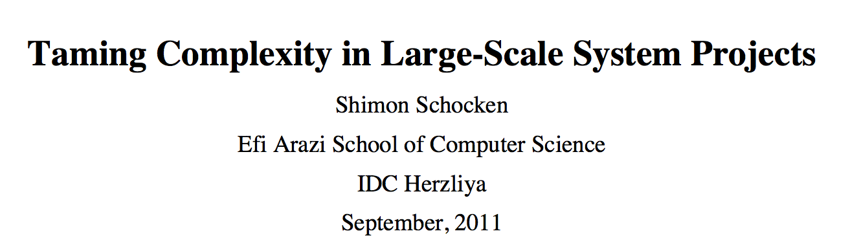
复杂系统的设计策略
Abstract: Engaging students in large system development projects is an important educational objective, since it exposes design and programming challenges that come to play only with scale. Alas, large scale system projects can be monstrously complex – to the extent of being infeasible in academic settings. We describe a set of principles and a framework that enable students to develop large-scale systems, e.g. a complete hardware platform or a compiler, in several semester weeks.
Modularity, Abstraction, Staging, Focus

Slide 57
The Four Rules of Systems Engineering
Focus – Placing efforts on things that matters
Staging – Set up priority and periodic strategic goals
Abstraction – Reduce unnecessary details by categorized/symbolized conditions
Modularization – Manage complexity by isolation

Slide 58
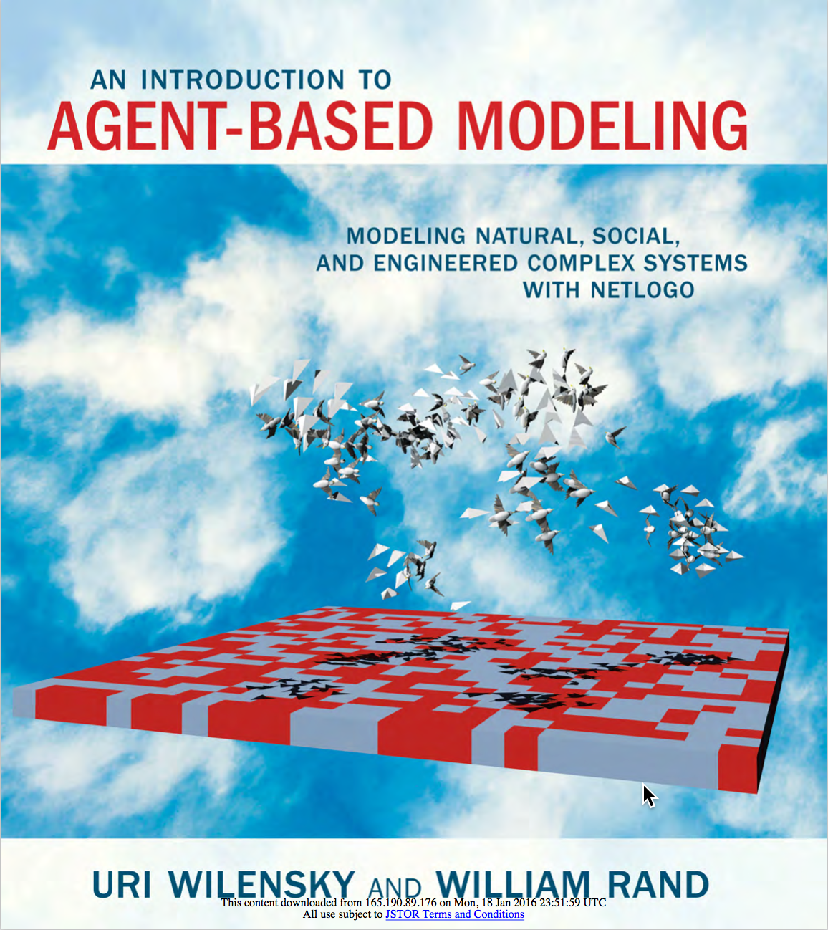
正在进行的研发工作
符号逻辑
类比认知
神经网络
Tensor and
Tensor Calculus
因果概率
基因演化

Slide 59

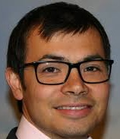



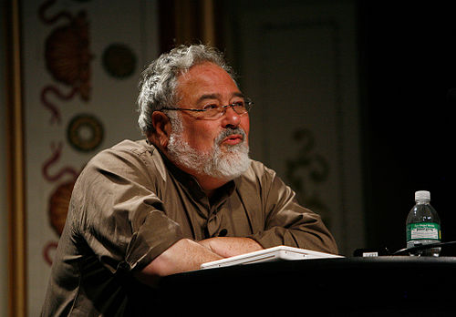
计算思维的知识体系
软件
硬件
基因演化
神经网络
符号逻辑
因果概率
类比认知
T. Kuhn
内容
IoT and Quantum Computing
TPU
GPU
CPU
大数据
可算数据
人工数据
思路
D. Hassabis
标准
分布式
集中化
通用协议
S. Wolfram
J. Pearl
知识形态
可计算的群体学习机制
G. Lakoff
记忆空间、主题
计算能力、能源、器材
编码策略、结构、算法

Slide 60
总结
数字化的社会需要全新的数字资产管理方法，而大部分的企业均需转型到图灵完备的方法
企业的能力评估：就是协同能力的评估，
在数字世界，评估的频率和密度跟传统世界是完全不同的量级
数字时代的协同，可用拜占庭将军的技术来确认（Blockchain/HashGraph)
数字资产的加工与发布，都属于一种数字出版的工作流程
微服务的技术包含了：数据采集、搜索、重组、运算、编排、交易等类别
数字出版的工作，可以用网络化的微服务组成，而绝大部分的计算、制造、现场服务、物流等均有现成的成熟元组件。
调用与处理与微服务的效能，决定于计算系统的结构是否能根据服务的现实需求优化
优化微服务的手段，就是一个“超限学习过程”的思维结构优化的过程
而一切数字资产的内容处理，都可用“张量计算”来处理
张量计算的底层架构，已经能在本系统的平台，全球范围地发布成为让人、机均可参与的数字出版平台
本文总结了如何将尚未进入数字时代的企业人，带领进入基于数字资产交易场景的全栈学习体系

